Slide 1
ISTITUTO COMPRENSIVO
«G. PASCOLI»
TRICASE

Slide 2
Esiti dei QUESTIONARI di AUTOVALUTAZIONE d’Istituto
FF.SS. Area 1
Anna Laura Arcella
Maria Elena Biasco
Anno Scolastico
2024/2025

Slide 3
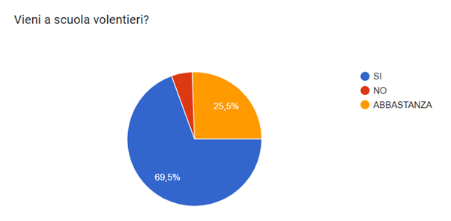
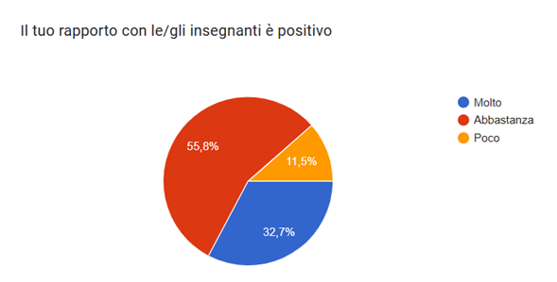
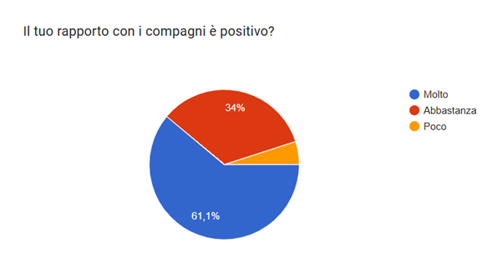
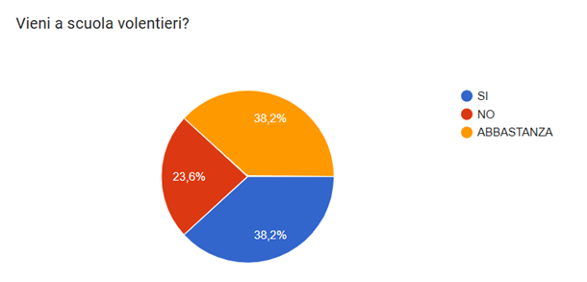
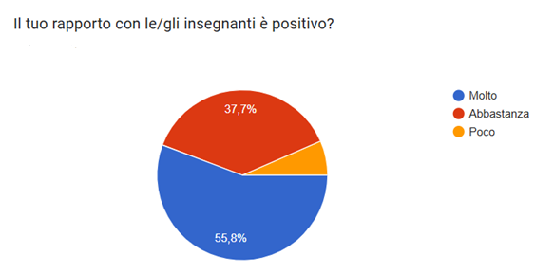
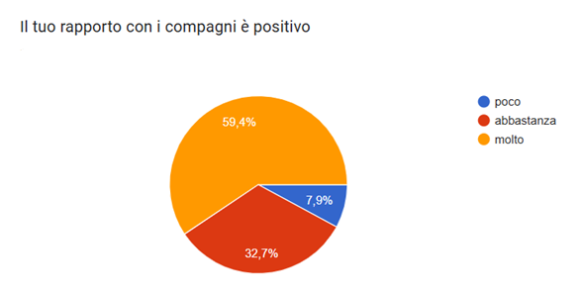
PRIMARIA
Dall’indagine emerge che gli alunni vivono il tempo scuola in modo abbastanza sereno: in entrambi gli ordini di scuola il rapporto con i docenti e con i compagni è positivo. Anche se c’è un 24% di alunni della Secondaria che afferma di non venire volentieri a scuola.
SECONDARIA

Slide 4
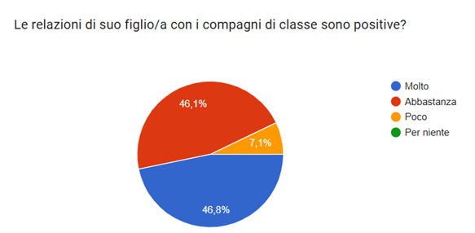
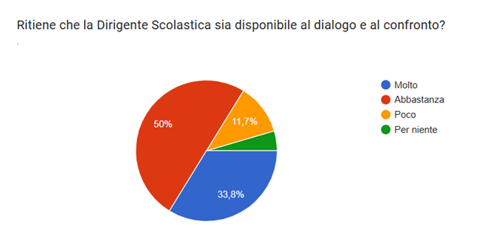
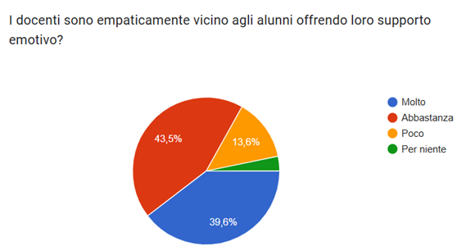
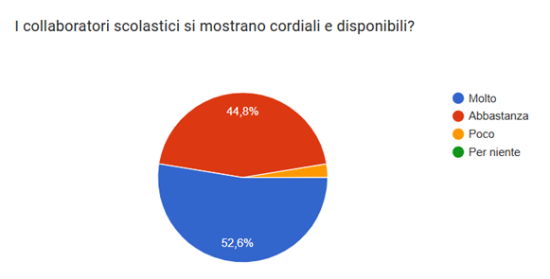
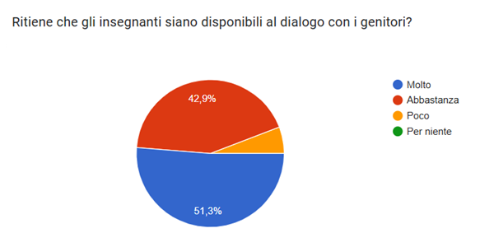
Secondo i genitori i propri figli hanno relazioni positive con i compagni. La Dirigente e i docenti sono disponibili al dialogo così come i collaboratori scolastici.

Slide 5
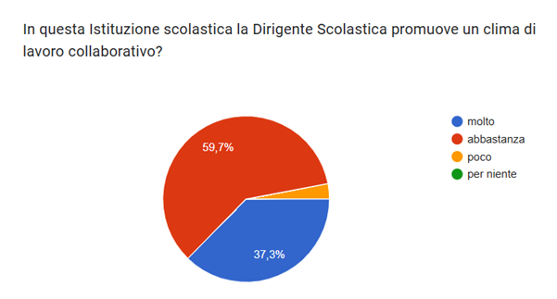
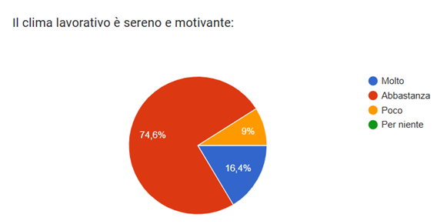
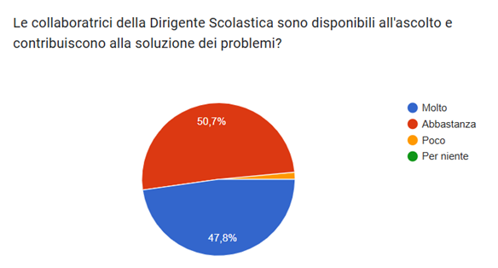
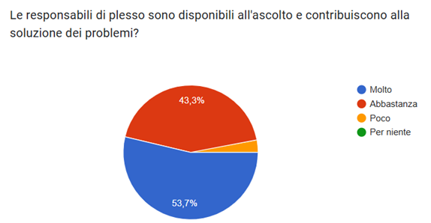
I docenti vivono un clima positivo e collaborativo sia con gli studenti che con la Dirigente, le collaboratrici e le responsabili di plesso e il personale ATA.

Slide 6
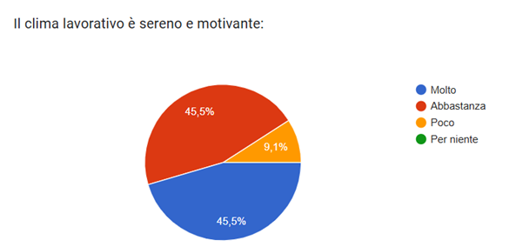
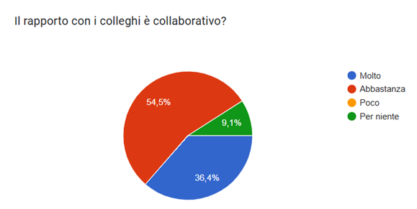
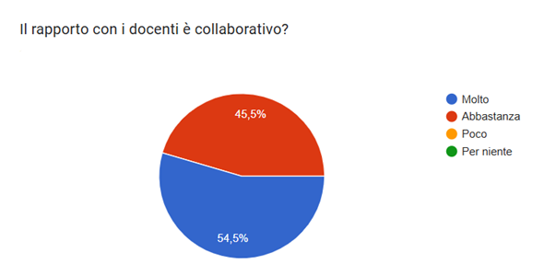
Anche secondo il personale ATA il clima a scuola è positivo e motivante

Slide 7
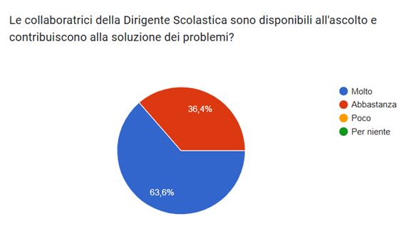
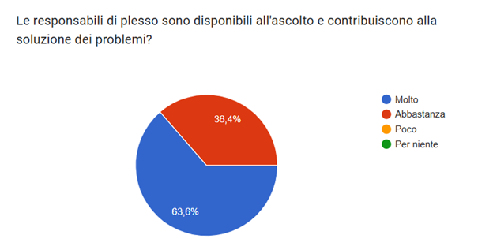
Il personale ATA considera le figure dello Staff disponibili e collaborative

Slide 8
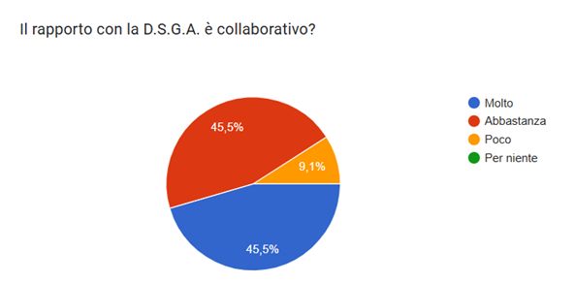
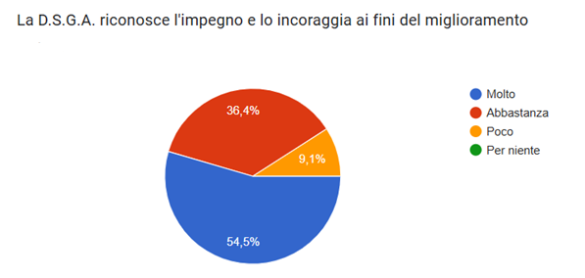
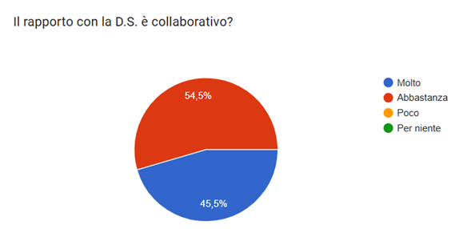
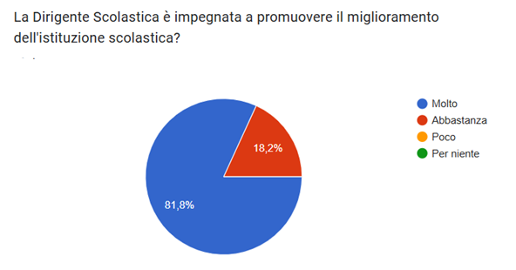
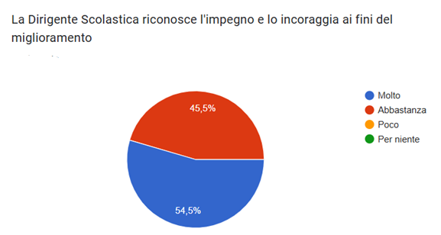
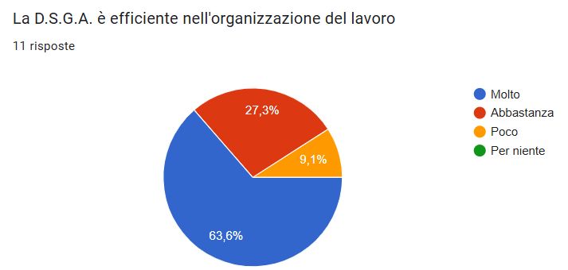
Riconosce l’efficienza della DSGA nell’organizzazione del lavoro. Ritiene che la Dirigente si impegna a promuovere il miglioramento dell’istituzione scolastica

Slide 9
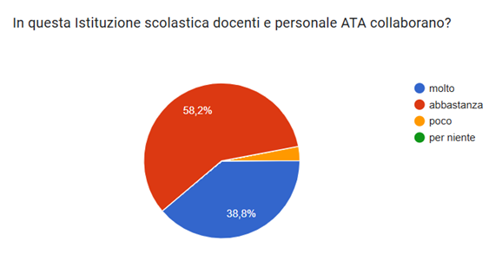
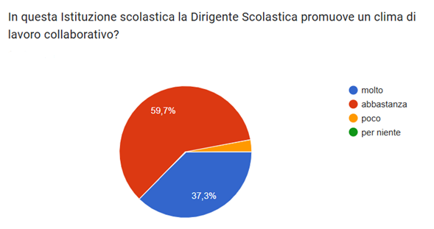
Anche secondo i docenti c’è una buona collaborazione col personale ATA

Slide 10
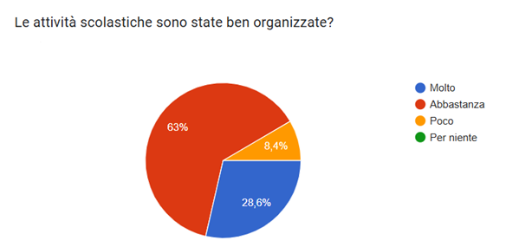
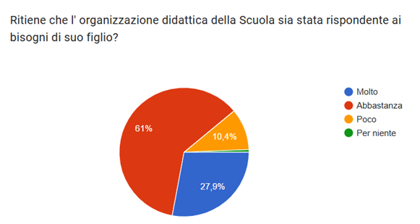
Secondo i genitori le attività scolastiche sono state ben organizzate e le proposte didattiche sono state rispondenti ai bisogni degli alunni

Slide 11
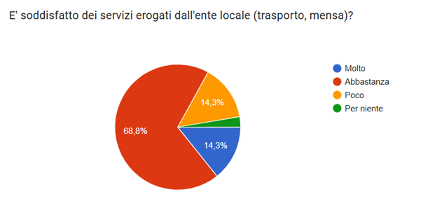
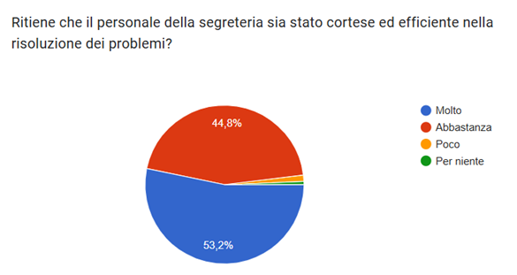
Circa il 17% dei genitori non si considera soddisfatto dei servizi erogati dall’ente locale (dato in aumento rispetto all’anno precedente), mentre ritiene il personale di segreteria efficiente nella risoluzione dei problemi.

Slide 12
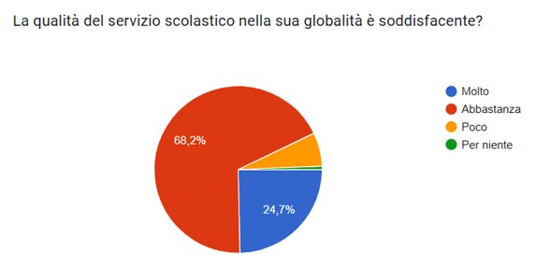
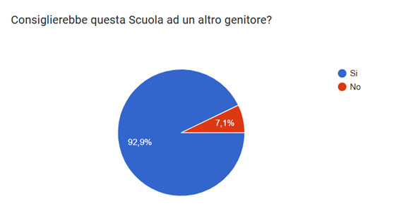
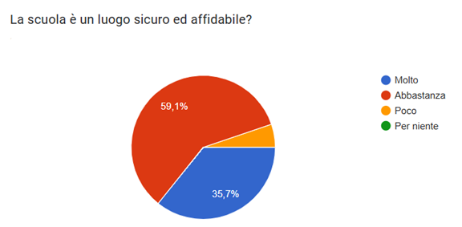
Le famiglie nel complesso sono soddisfatte del servizio scolastico, ritengono la scuola un luogo sicuro e la consiglierebbero a un altro genitore

Slide 13
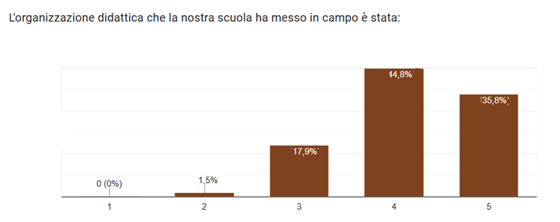
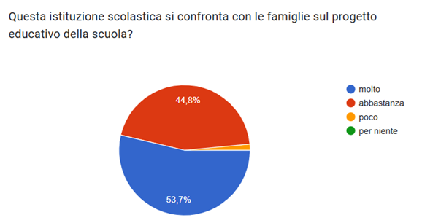
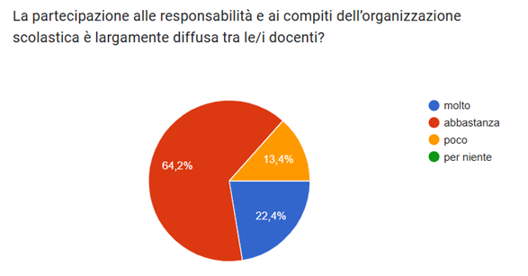
Secondo i docenti l’organizzazione didattica messa in atto dalla scuola è stata soddisfacente perché si basa su un progetto educativo condiviso con le famiglie.
Per alcuni la partecipazione alle responsabilità e ai compiti organizzativi non è molto diffusa tra i docenti.

Slide 14
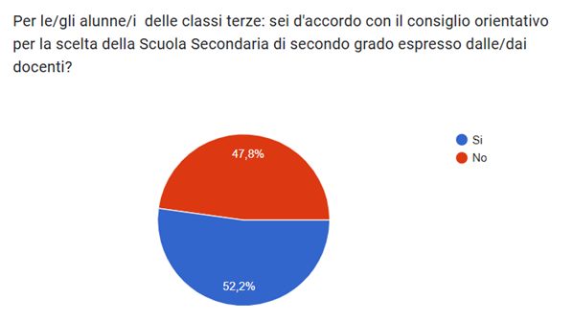
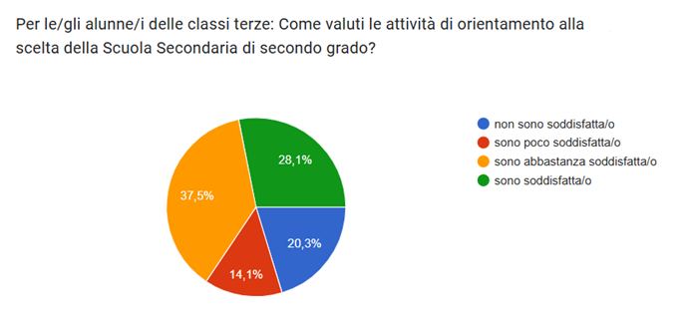
Il 34% circa degli alunni della scuola secondaria, dice di non essere molto soddisfatto delle attività di orientamento organizzate e quasi la metà non è d’accordo con il consiglio orientativo espresso dai propri docenti.

Slide 15
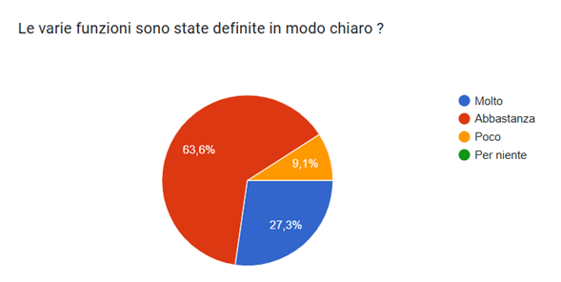
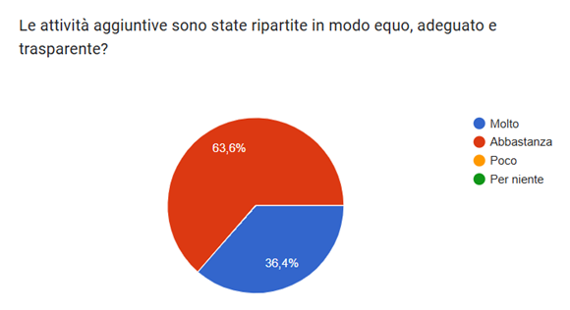
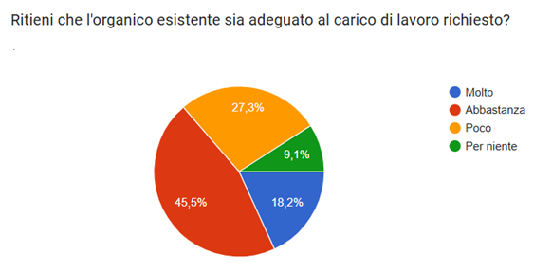
Il personale ATA si ritiene soddisfatto dell’organizzazione del lavoro anche se il 36,4% pensa che l’organico sia in numero poco adeguato al carico di lavoro richiesto.

Slide 16
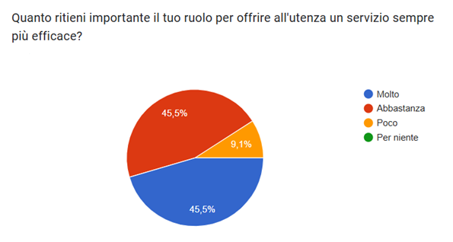
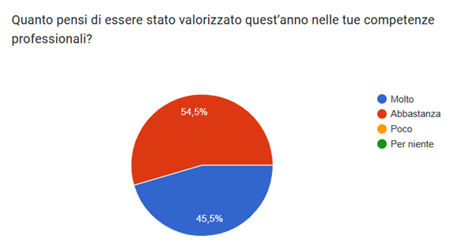
Considera il proprio ruolo importante per offrire all’utenza un servizio efficace. Inoltre pensa di essere stato valorizzato nelle competenze professionali.

Slide 17
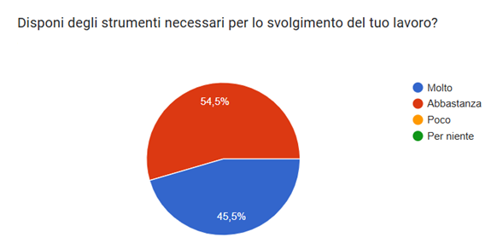
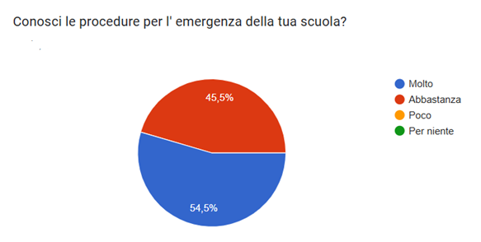
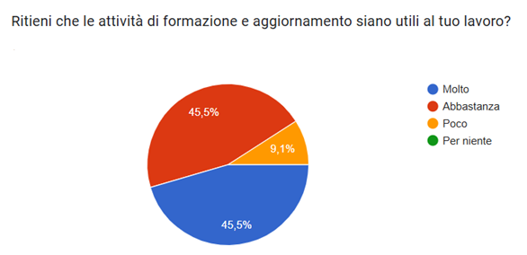
Il personale ATA considera utili le attività di formazione e ritiene di disporre degli strumenti necessari per lo svolgimento del proprio lavoro.

Slide 18
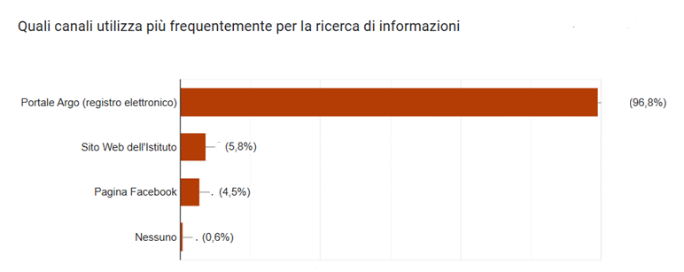
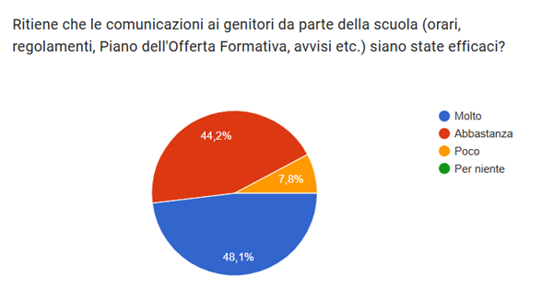

Il canale più usato dalle famiglie per la ricerca delle informazioni risulta il Portale Argo
Secondo i genitori le comunicazioni da parte della scuola sono state efficaci e chiare anche per quanto riguarda l’andamento didattico e comportamentale dei propri figli

Slide 19




Personale ATA
Docenti
I docenti e il personale ATA hanno espresso un giudizio positivo sulle modalità di comunicazione

Slide 20


Il corpo docenti ha raggiunto un buon livello di stabilità in quanto il 73% insegna nella scuola da più di 5 anni.

Slide 21



I gruppi di lavoro formalizzati realizzano la progettazione didattica e la valutazione dei suoi esiti.

Slide 22


La Scuola propone corsi di formazione anche su nuove metodologie per migliorare l’azione didattica dei docenti.

Slide 23




La Scuola costruisce linee d’indirizzo condivise per la costruzione del curricolo ma, per alcuni, non favorisce il confronto e lo scambio delle pratiche educative e delle modalità didattiche innovative.

Slide 24




I docenti ritengono che le azioni didattiche educative abbiano prodotto buoni risultati per questo sono motivati a lavorare in questa Istituzione Scolastica

Slide 25






PRIMARIA
Gli alunni della Primaria e della Secondaria hanno espresso un giudizio positivo circa le strategie didattiche messe in pratica quest’anno: considerano le lezioni chiare e comprensibili.
Nella Secondaria i progetti e le attività scolastiche attuati dall’Istituto per alcuni sono stati considerati poco interessanti.
SECONDARIA

Slide 26


PRIMARIA
Per gli alunni la quantità di compiti assegnata non sempre è adeguata
SECONDARIA

Slide 27




PRIMARIA
Gli alunni si sentono supportati dai loro insegnanti nei momenti di difficoltà.
SECONDARIA

Slide 28



Genitori
Per le famiglie il Comitato dei Genitori è uno strumento per favorire la collaborazione con la scuola e farsi portavoce delle loro esigenze.

Slide 29


Anche secondo i docenti il Comitato dei Genitori favorisce la comunicazione scuola-famiglia.
Docenti

